Slide 1

Ing. Gestionale
Corso di Sistemi per la produzione di beni e servizi
A.A. 2016-2017
Il modulo PM di SAP e la gestione delle attività manutentive
Ilenia Travaglino – SAP Business Consultant

Slide 2

Plant Maintenance
Gestione integrata delle seguenti attività:
Ispezione e/o monitoraggio
Manutenzione preventiva
Manutenzione a guasto (o riparazione)

Slide 3
Plant
Maintenance
Gestione oggetti tecnici
Gestione della manutenzione
Manutenzione programmata
Sistema informativo

Slide 4
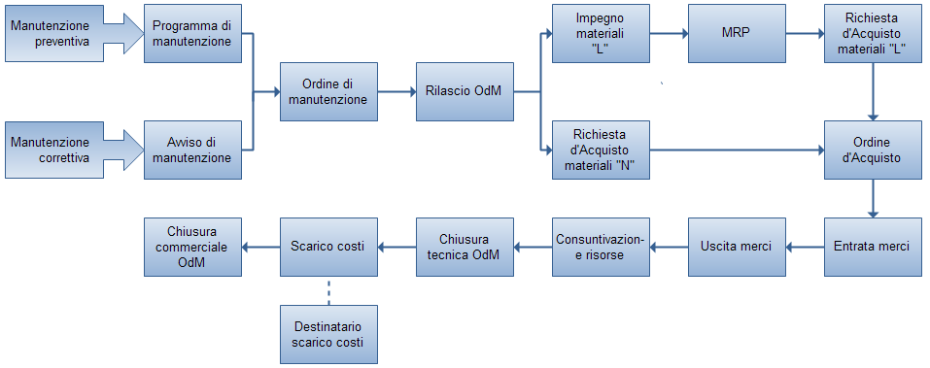
Flusso PM

Slide 5
Gestione oggetti tecnici
SEDE TECNICA (FUNCTIONAL LOCATION): elemento aziendale, composto da uno o più livelli, sottoposto a manutenzione, e nel quale possono trovarsi oggetti tecnici di livello inferiore (o EQUIPMENT) a loro volta soggetti a processi manutentivi. Rappresenta il livello successivo di dettaglio rispetto al plant.
Può essere discriminata in base a:
Funzione
Processo
Collocazione spaziale
Sia le ST che gli EQ possono essere rappresentati tramite Distinta Base, che mostra i materiali contrassegnati come assemblaggi per la manutenzione.

Slide 6
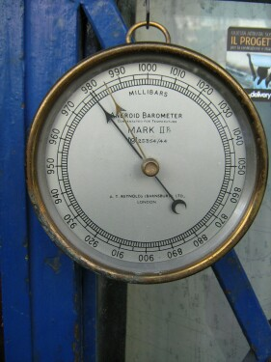
Punti di misura e Contatori
Elementi associati agli oggetti tecnici:
Punti di misura: servono per visualizzare le caratteristiche “istantanee” di un oggetto tecnico.
Contatori: registrano, nel tempo, le performances degli oggetti tecnici.
Punti di misura e contatori sono fondamentali ai fini della valutazione dello stato dell’oggetto, che verrà utilizzata nell’attuazione della politica manutentiva (in particolare nella manutenzione preventiva).

Slide 7
La manutenzione a guasto
Iter del processo manutentivo
Step-by-step: analisi preventiva dei costi, schedulazione delle attività, approvvigionamento materiali,etc.
Reazione immediata alla situazione di emergenza.
GUASTO
AVVISO
ORDINE
GUASTO
ORDINE
GUASTO
INTERVENTO
ORDINE

Slide 8

Guasti e cause di guasto
Tipo Guasto A:
- guasto A1
- guasto A2
- …
- guasto An
Tipo Guasto N:
- guasto N1
- guasto N2
- …
- guasto Nn
Tipo Causa A:
- causa A1
- causa A2
- …
- causa An
Tipo Causa N:
- causa N1
- causa N2
- …
- causa Nn
Analisi statistiche guasti
Analisi statistiche cause di guasto

Slide 9
La manutenzione programmata
Strategia &
pacchetti
Cicli
Posizioni
Programma di
manutenzione
Ordini di lavoro
Strategia
1M6M
Programma A
Ciclo A
Posiz.1
P1
Op. 1
Equip 1
Tempo
Op. 2
Ciclo A
Inizio ciclo
.
.
.
1 M
6 M
mensile
Ordine 1
Ordine 3
Posiz.1
Op. 1
Op. 2
Ciclo B
Posiz.2
P2
Op. 1
Op. 2
Sede
Tecnica 2
Ordine 2
Ordine 4
Posizi.2
Op. 1
Op. 2
semestrale
Op. 3
Op. 3
Ciclo B
.
.
.
.
.
.

Slide 10

Sistema informativo
Consente di ottenere due tipologie di analisi:
Analisi standard: riferite a strutture informative statistiche che vengono aggiornate automaticamente ogniqualvolta si effettuano attività di manutenzione;
Analisi flessibili: riferite a una qualsiasi struttura dati di SAP sulla quale si vogliono fare delle analisi.

Slide 11
Sistema informativo
Le informazioni circa l’analisi standard riguardano le seguenti entità:
Oggetti: sedi tecniche, attrezzature, produttori, impianti di manutenzione.
Unità di misurazione delle prestazioni: numero di richieste di manutenzione, numero di incidenti o danni, durata dei tempi di fermo.
Unità temporali: giorno, settimana, mese e periodo di registrazione.
→ Si riesce a definire il valore relativo alle prestazioni di un particolare oggetto in un determinato periodo di tempo.

Slide 12


Domande
Ilenia Travaglino
SAP Business Consultant
i.travaglino@softwarebusiness.it

